Slide 1
SUCCESS
항공소프트웨어프로젝트

Slide 2
1
Project 진행사항
Back-end & Front-end
Object Detection - Yolo v5
검증셋 테스트
Contents
2
Project 진행 예정사항
SUCCESS

Slide 3

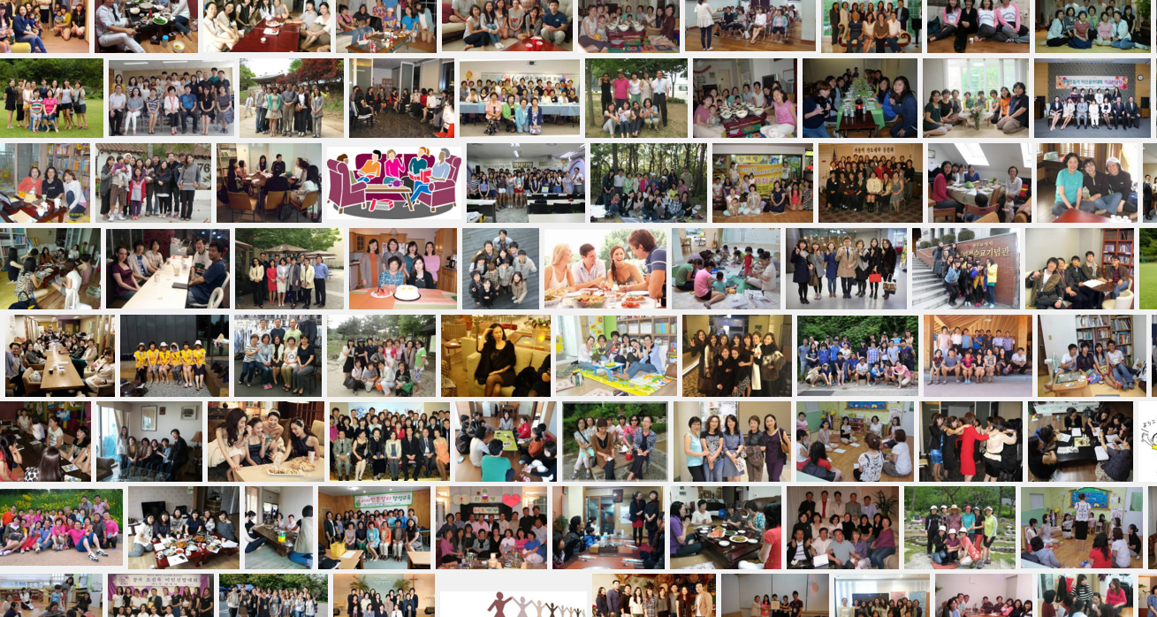
SUCCESS
항공소프트웨어프로젝트
“
식후 30분
제작
가속화
0
Notes:
첫 번째, 지영이 이야기 동아리: 30~40명 총무가 한 명
일일이 입금했는지 안했는지 알아봐야하고 입금 안한 사람들은 또 전화를 돌려야하죠.

Slide 4

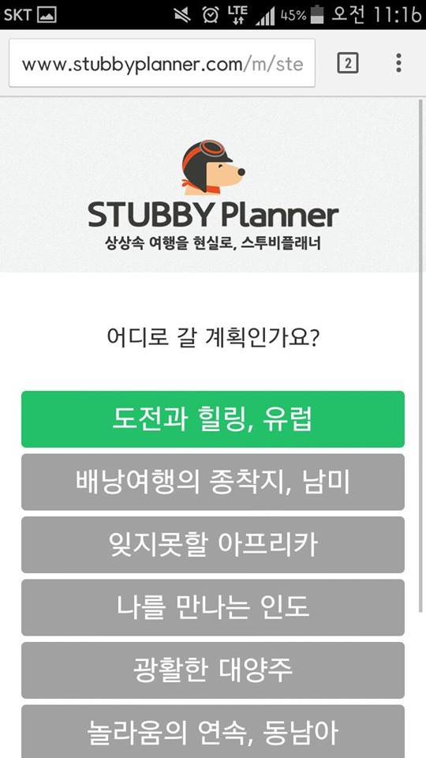

SUCCESS
항공소프트웨어프로젝트
Project 진행사항
1. Back-end & Front-end
오픈더월
가입하기
0
Notes:
모아쓰는 아주 손 쉽고 빠르게 가입이 가능합니다

Slide 5
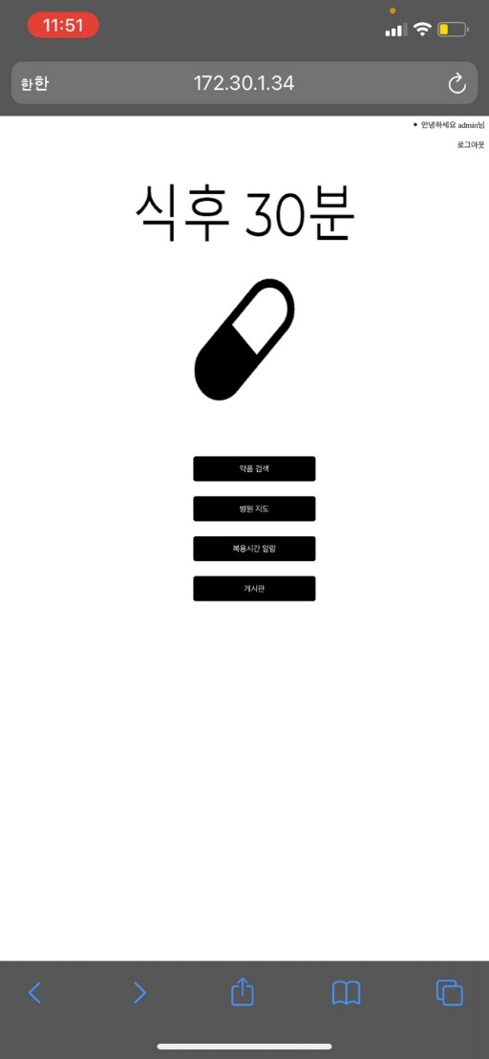
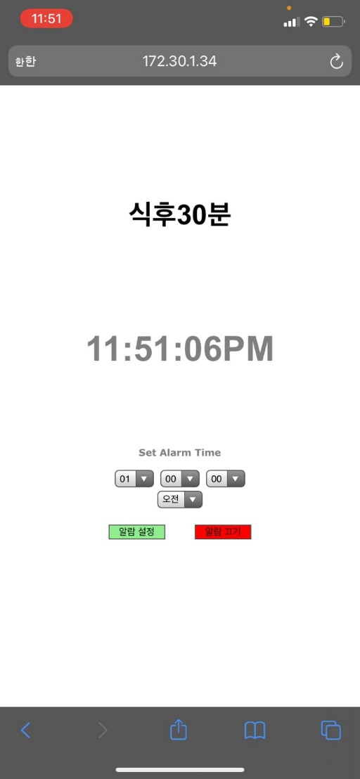
SUCCESS
항공소프트웨어프로젝트
01
복용시간 알람기능 구현
식후 30분의 4가지 기능 중 복용시간 알람기능을 구현하였습니다.
Notes:
이거 제일 중요한 3가지 우선

Slide 6
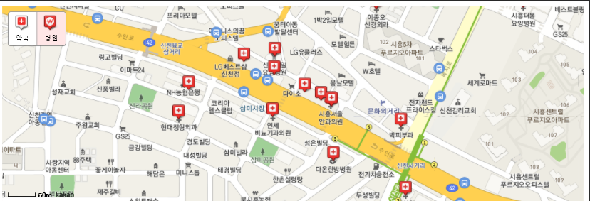
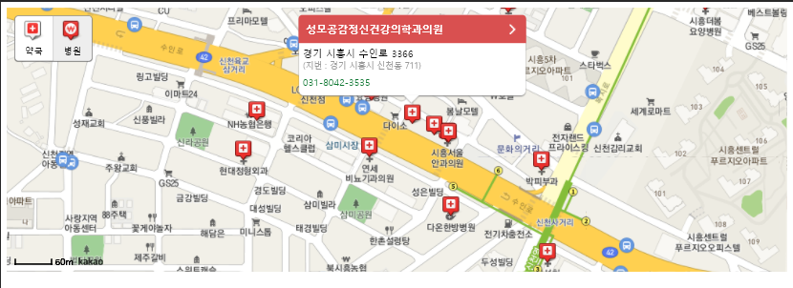
SUCCESS
항공소프트웨어프로젝트
02
지도 상 약국, 병원 표시
각 카테고리 별 위치 정보를 불러왔다.
Notes:
이거 제일 중요한 3가지 우선

Slide 7
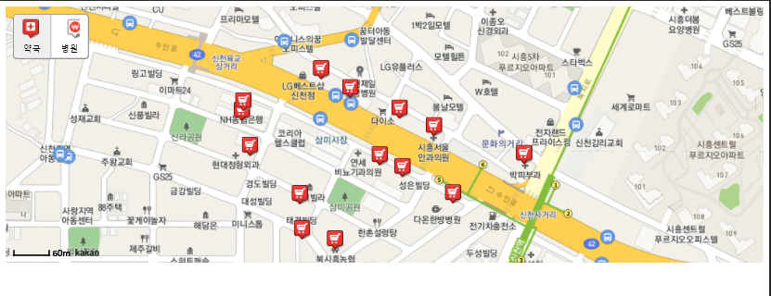
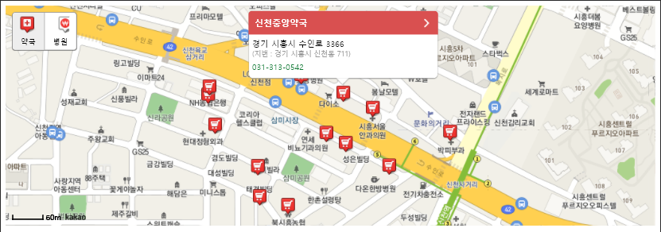
SUCCESS
항공소프트웨어프로젝트
03
회원가입 화면
각 카테고리 별 위치 정보를 불러왔다.
Notes:
이거 제일 중요한 3가지 우선

Slide 8
SUCCESS
항공소프트웨어프로젝트
Project 진행사항
2. Object Detection – Yolo v5
오픈더월
가입하기
1
Notes:
모아쓰는 아주 손 쉽고 빠르게 가입이 가능합니다

Slide 9
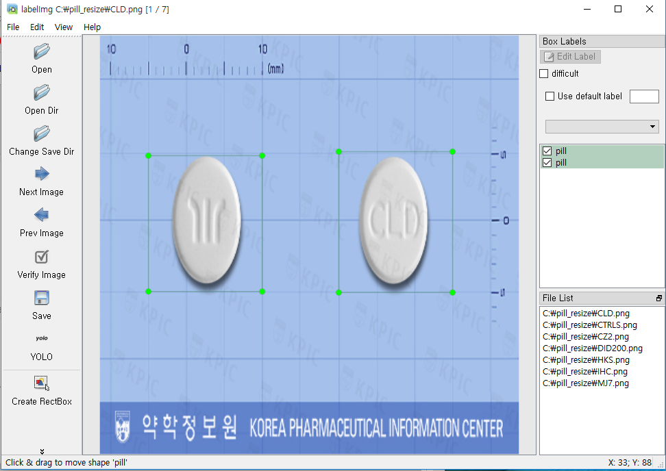
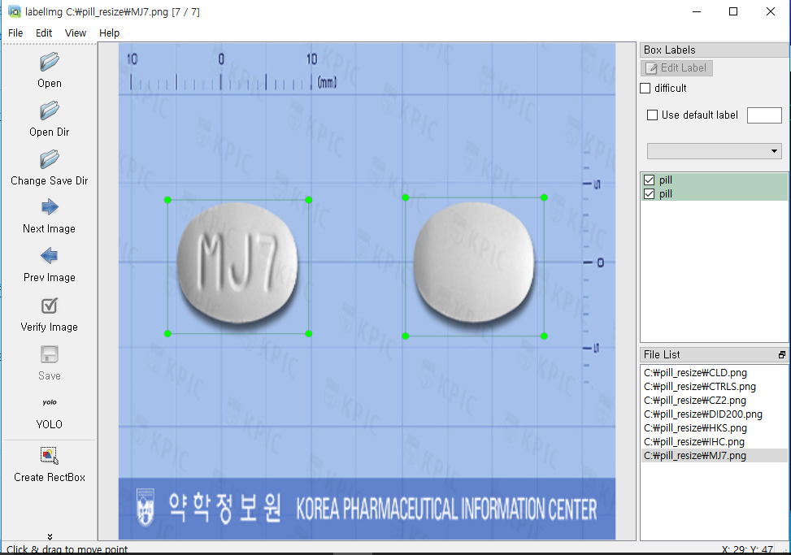
SUCCESS
항공소프트웨어프로젝트
01
Object Detection – Yolo v5
labelImg를 통해 pill클래스로 라벨링 해주었습니다.
Notes:
이거 제일 중요한 3가지 우선

Slide 10
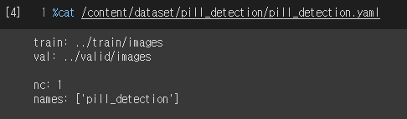
SUCCESS
항공소프트웨어프로젝트
02
Object Detection – Yolo v5
트레이닝 셋 클래스 개수 및 경로 지정을 해주었습니다.
Notes:
이거 제일 중요한 3가지 우선

Slide 11
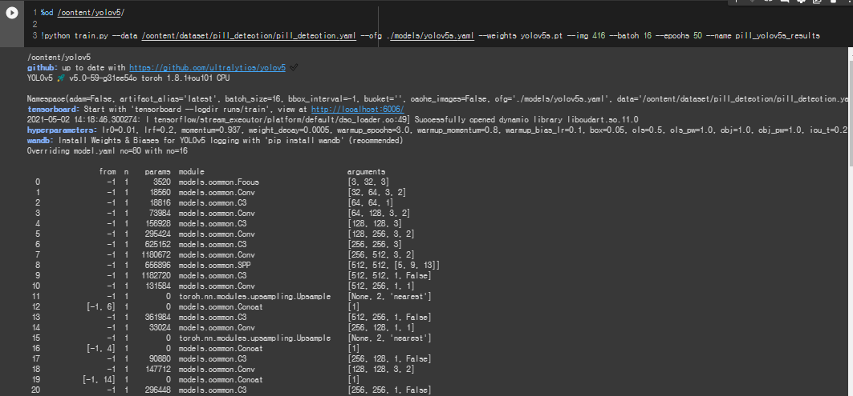
SUCCESS
항공소프트웨어프로젝트
03
Object Detection – Yolo v5 실행
Yolo v5 실행
Notes:
이거 제일 중요한 3가지 우선

Slide 12
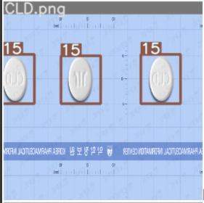
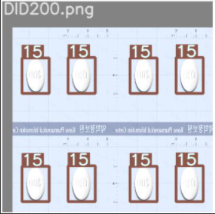
SUCCESS
항공소프트웨어프로젝트
04
Object Detection – Yolo v5 실행 후 트레이닝 결과
이미지 내 알약 검출에 성공하였고, 추후 데이터셋을 늘려 비교해볼 예정이며, 카메라를 통해 검출 할 예정이기 때문에 영상자료를 통해 약이 검출되는지 테스트해 볼 예정입니다.
Notes:
이거 제일 중요한 3가지 우선

Slide 13
SUCCESS
항공소프트웨어프로젝트
Project 진행사항
3. 검증셋 테스트
오픈더월
가입하기
Notes:
모아쓰는 아주 손 쉽고 빠르게 가입이 가능합니다

Slide 14
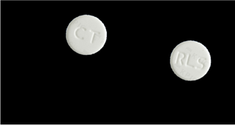
SUCCESS
항공소프트웨어프로젝트
01
이미지의 배경과 약품을 분리하여 약품만 남기고 배경을 검은색으로 칠합니다.
Notes:
이거 제일 중요한 3가지 우선

Slide 15
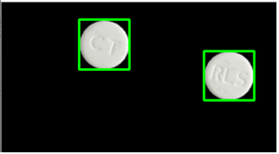
SUCCESS
항공소프트웨어프로젝트
검은 배경에 약품만 남은 이미지에서 약품에 네모 칸으로 포커싱합니다.
02
Notes:
이거 제일 중요한 3가지 우선

Slide 16

SUCCESS
항공소프트웨어프로젝트
03
이미지에서 라인은 흰색, 나머지는 검은색으로 바꾼 후 이미지의 크기를 비율에 맞춰서 축소한 후 저장합니다.
Notes:
이거 제일 중요한 3가지 우선

Slide 17
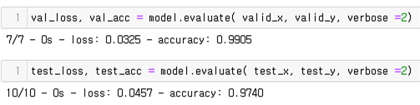
SUCCESS
항공소프트웨어프로젝트
04
원래 이미지에서 약품의 라인을 따서 만든 이미지로 모델을 만들었을 때 예측성공확률 입니다.
Notes:
이거 제일 중요한 3가지 우선

Slide 18
SUCCESS
항공소프트웨어프로젝트
Project 진행 예정사항
오픈더월
가입하기
Notes:
모아쓰는 아주 손 쉽고 빠르게 가입이 가능합니다

Slide 19
[OUR MISSION]
지도 기능 완성
지도에 현재위치와 길찾기 기능 추가
영상 처리를 통한 약품 검출
<단계별 서비스 계획>
Alpha (2016.09)
-
Beta (2017.09)
Launch(2018.09)
영상 자료를 통해 약이 검출되는지 테스트
Notes:
1분20초
모아쓰는 컨비니언스다! 우선 편리함으로 초기 충성 고객을 유치하겠습니다.
두 번째 모아쓰는 비헤이비어다! 초기 유저들이 주변 사람들과 함께 쓰는 행동으로 이어지게 만들겠습니다.
마지막으로 모아쓰는 라이프스타일이다. 오프라인 결제 시스템 그리고 더치페이송금 서비스 등의 기능으로
누구나 언제나 사용하는 모두의 생활이 되는 서비스로 만들겠습니다.
이를 통해 저희의 비전인!

Slide 20

[Q&A]
감사합니다.
Notes:
이를 통해 우리의 비전인, (전환) 모두의 모임을 즐겁게! 만드는

